Slide 1
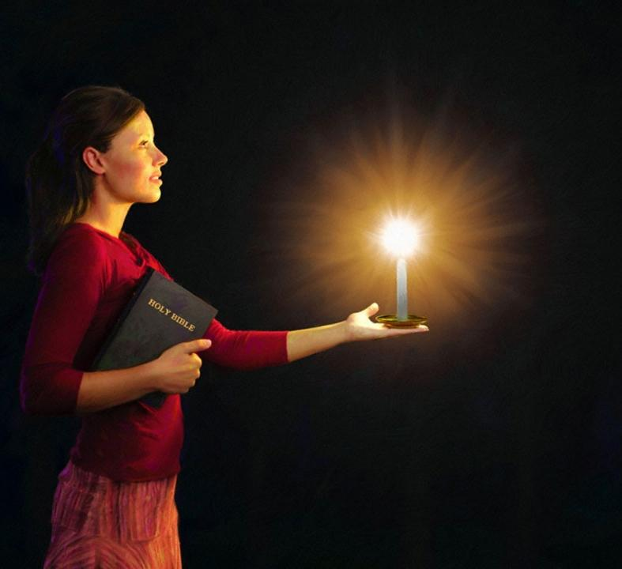
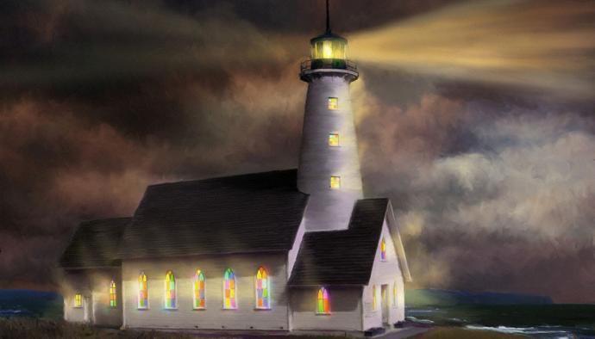

5. pouka za 31. januar 2024.
SIJAJTE POPUT SVETLA U NOĆI

Slide 2
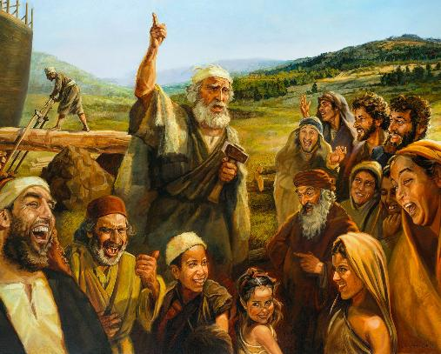
„Sve činite bez gunđanja i prepiranja da budete besprekorni i čisti, Božija deca bez mane usred pokvarenog i izopačenog naraštaja u kome svetlite kao zvezde u svemiru.“
Filipljanima 2,14.15.

Slide 3

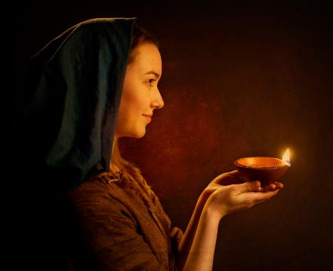



„Tako neka svetli vaše svetlo pred ljudima da vide vaša dobra dela i slave Oca vašeg koji je na nebesima“ (Mt 5,16).
U Filipljanima 2,12-18 možemo pročitati Pavlovu verziju ove Isusove zapovesti.
Živeći u svetu gde se Božji Zakon stalno gazi, mi hrišćani, koji želimo da služimo Bogu živeći u skladu s njim, svetla smo koja sjaje u tami.
Zvezde sveta:
  Odraz Boga (Filipljanima 2,12-13)
  Svetlo u svetu (Filipljanima 2,14-16)
  Živa žrtva (Filipljanima 2,17-18)
Primeri svetla:
  Timotej (Filipljanima 2,19-24)
  Epafrodit (Filipljanima 2,25-30)

Slide 4
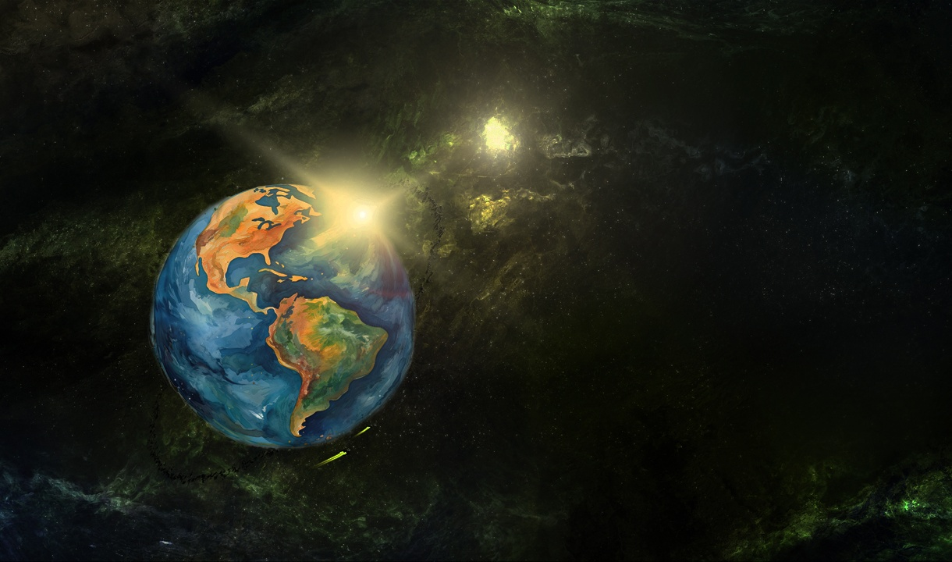
ZVEZDE
SVETA​

Slide 5




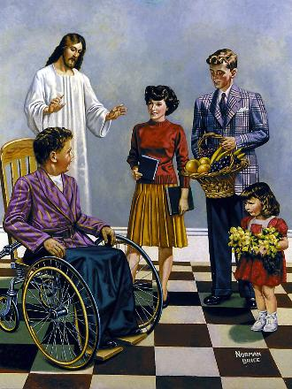
ODRAZ BOGA
„Jer je Bog što čini u vama da hoćete i učinite kao što Mu je ugodno.“ (Filipljanima 2,13)
Nakon što je majstorski detaljno opisao poniženje i uzvišenje Isusa, Pavle dodaje izraz „dakle“. To jest, budući da se Isus ponizio i bio uzvišen tako da „svaki jezik prizna da je Isus Hristos Gospod, na slavu Boga Oca“ (Fil 2,11), vernici iz Filipe (a time i svi mi) moraju nešto da učine po tom pitanju.
Naš prvi zadatak je da radimo na svom spasenju „sa strahom i trepetom“ (Fil 2,12). Ako nas Bog spasava (Tit 2,11), zašto bismo se onda trebali brinuti?
Strah i drhtanje su izrazi koji se koriste kao sinonimi za služenje Bogu (Psalam 2,11). Zato Pavle naglašava da je Bog taj koji u nama stvara želju za činjenjem dobra i daje nam snagu da to ostvarimo (Filipljanima 2,13).

Slide 6




SJAJ U SVETU
„da budete besprekorni i čisti, djeca Božja bez mane usred izopačenog i pokvarenog naraštaja, među kojima sjajite kao zvezde na nebu.“ (Filipljanima 2,15)
Pavle predlaže tri aspekta koja će vernike učiniti sjajnima u svetu:
Održavajte jedinstvo
(Fil 2,14)
Kada radimo zajedno, ne bi trebalo biti ogovaranja, kritike, rivalstva ili svađa među nama.
Vladajte se besprekorno (Fil 2,15)
Poslušnost našem Ocu s jednostav-nošću stoji u oštroj suprotnosti sa zlom i rasipnošću koja postoji svuda oko nas.
Budite verni Božjoj Reči (Fil 2,16)
Naši postupci i naše razmišljanje moraju biti u skladu s onim što Biblija uči
Gde je tama najveća, svetlo najjače sjaji. U svetu u kojem se Bog sistematski odbacuje, mi hrišćani moramo sjati svetlom Hristovim.

Slide 7




ŽIVA ŽRTVA
„No, ako i krv svoju moram proliti pri žrtvi i službi vere vaše, radujem se i radujem se sa svima vama.“ (Filipljanima 2,17)
Iako se Pavle nadao da će biti oslobođen, postojala je mogućnost da će biti osuđen. On tu mogućnost predstavlja kao da će biti „izliven kao žrtva levanica“ (Fil 2,17).
Levanica se sastojala od prelivanja tečnosti preko žrtve koja se prinosila (Izl 29,39-40). U ovom slučaju, dotična žrtva bili su Filipljani.
Jesu li Filipljani trebali umreti? Nikako. Njihova žrtva sastojala se od „služenja vaše vere“. Bila je to živa žrtva, žrtva koju svi moramo prineti Bogu (Rim 12,1).
Pavlu nije smetalo da umre jer bi njegovo svedočanstvo dalo još više snage vernicima koji su već bili verni svedoci Evanđelja, hrabro o njemu govorili i ponašali se kao dostojna deca Božja.

Slide 8
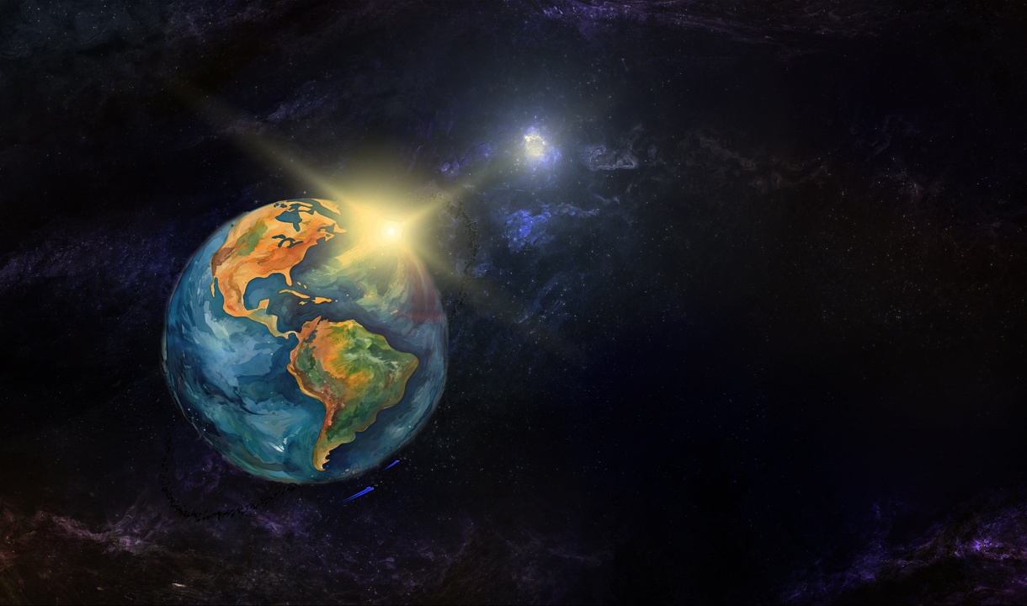
PRIMERI
SVETLA

Slide 9

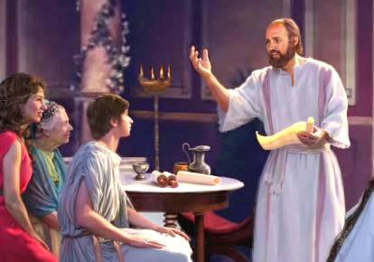


TIMOTEJ
„Znate njegove zasluge: kao sin s ocem služio je sa mnom u evanđelju.“ (Filipljanima 2,22)
Timotej je bio aktivni Pavlov saradnik i koautor šest poslanica (2. Korinćanima, Filipljanima, Kološanima, 1. i 2. Solunjanima i Filemonu). Sam Pavle ga je izabrao za evanđelistu (Dela 16,1-3). Šta je Pavao vidio posebno kod ovog mladića?
Prvo, svi su „hvalili njega“. Njegova priklad-nost za službu potvrđena je proročkim rečima (1 Tim 1,18). Još dok je bio mladić, Pavle ga je smatrao za sina (1 Tim 1,2; 4,12). Timotej se sa svoje strane odnosio prema Pavlu s poštovanjem i ljubavlju koju sin ima prema svom ocu (Fil 2,22).
Pavle ga je smatrao jednako uspešnim radnikom kao i sebe (1 Kor 16,10). Poverio mu je nadzor nad nekoliko crkava, kao što su Korint (1 Kor 4,17), Filipi (Fil 2,19) i Solun (1 Sol 3,2). Bio je u zatvoru kao i Pavle (Jev 13,23).

Slide 10

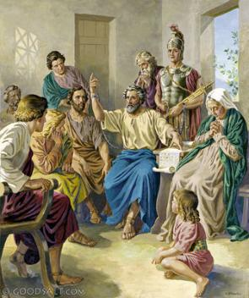


„Ali smatrao sam potrebnim poslati vam Epafrodita, brata i saradnika i saborca svoga, vašeg glasnika i poslužitelja u mojim potrebama“ (Filipljanima 2,25)
EPAFRODIT
Kad su Filipljani saznali da je Pavle zatvoren u Rimu, odlučili su da mu pošalju pomoć kako bi zadovoljio svoje potrebe (plaćanje stanarine, hrane, odeće itd). Epafrodit je bio zadužen za dostavljanje te pomoći apostolu (Fil 4,18; 2,25).
Epafrodit nije samo pružao pomoć, već je pratio Pavla, pomagao mu u njegovim potrebama i sarađivao s njim u širenju evanđelja.
U svojoj revnosti za evanđelje, riskirao je svoj život i teško se razboleo (Fil 2,27.30). Kad su Filipljani to čuli, zabrinuli su se za njega. To je bio glavni razlog zašto je Pavle odlučio da ga pošalje i dostavi im poslanicu (Fil 2,26.28).
Pavle traži da „poštujemo one koji su njemu slični“ (Fil 2,29). Epafrodit je bez sumnje bio verni hrišćanin.

Slide 11

„Dok Isus, naš psrednik, moli za nas na Nebu, Duh Sveti deluje u nama da želimo i činimo Njegovu dobru volju. Celo nebo je zainteresovano za spasenje vernika. Pa koji razlog imamo za sumnj da nam Gospod želi pomoći i da hoće da učini? Ako poučavamo ljude i sami moramo imati živu vezu s Bogom. U duhu i reči trebali bismo biti izvor vode drugima, jer je Hristos u nama izvor vode koji izvire u večni život. Tuga i bol mogu iskušati naše strpljenje i našu veru, ali sjaj prisutnosti Nevidljivog biće s nama, zato moramo sakriti svoj ego iza Isusa.“
EGW (Primićete silu, 8. decembar)

